Slide 1
가속도 센서를 이용한 웨이트 운동 가이드 시스템
20141808 조용호
20141821 하정원
20152550 김상하
20152537 김동찬

Slide 2
ㅇ
목차
1. 아이템 배경
2. 아이템 내용
3. 진행 상황
4. 향후 목표

Slide 3
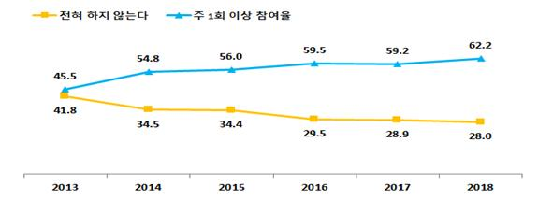
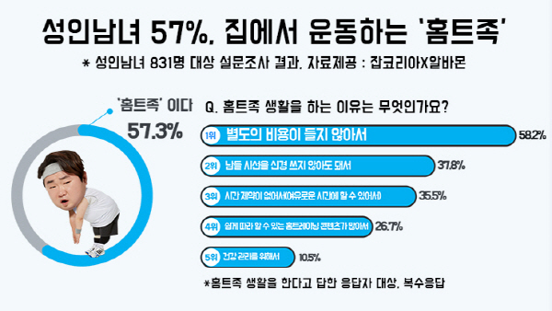
ㅇ
CONTENTS
01
아이템 배경
운동을 하는 인구가 증가함에 따라 혼자서
운동을 하는 인구도 증가하는 추세
하지만 운동을 할 때 잘못된 자세로 운동을
하게 되면 효율적이지 못함
운동할 때 자신이 동작의 올바름을 확인 할 수
있다면 운동의 효율 증가를 기대할 수 있음

Slide 4
ㅇ
CONTENTS
02
아이템 내용
이두 운동을 기준으로 실험하였음
(팔꿈치가 고정된 상태로 팔의 하박만을 사용하여 운동을 하는 것이 이상적인 자세 )
손목과 팔꿈치에 자이로 센서를 부착하여 자세 판단 알고리즘을 통한 결과값 도출
팔꿈치에서 일정 이상의 움직임이 측정되어지면 실시간으로 진동 또는 소리를 통해
사용자에게 알림을 줌
사용자가 원하는 만큼의 횟수를 측정하고, 한 세트 완료 시 어플을 통해 사용자에게
총 카운트 대비 정확한 자세의 횟수를 알려주게 됨

Slide 5
CONTENTS
02
아이템 내용
정확한 자세를 판단하는 기준
1. 팔꿈치가 고정된 상태로 운동
2. 팔의 움직임이 수직이여야 함
3. 팔을 올릴 때 일정 이상 올라가야 함
4. 팔을 내릴 때 일정 이상 내려가야 함
1. 운동 시 팔꿈치가 움직임
2. 팔이 좌우로 꺾여서 올라감
3. 팔을 최대로 올리지 않고 내림
4. 팔을 최저로 내리지 않고 올림
이상적인 자세
부정확한 자세
이상적인 자세
이상적인 자세
전문가 또는 운동을 배운 지인 5명을 섭외
사람마다 값의 차이 / 최고점과 최저점 / 팔꿈치의 흔들림 정도를 측정하여
자세 판별 기준으로 사용하였음

Slide 6
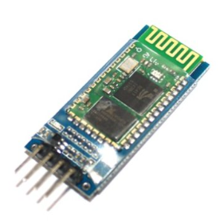
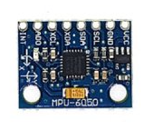
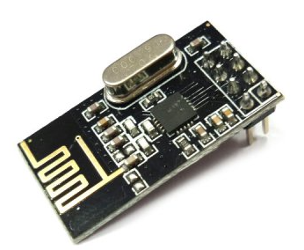
ㅇ
CONTENTS
02
아이템 내용
사용할 센서 및 통신모듈
MPU-6050 6축 자이로 가속도 센서
측정하고자 하는 부위와 축에 따라
자이로 가속도 값에 필터를 적용하여 사용함
nrf24L01 근거리 무선 송수신 모듈
팔꿈치와 손목의 아두이노의 데이터 송수신을 위해 사용함
HC-06 블루투스 모듈
안드로이드와 블루투스 통신을 하기 위해 사용함

Slide 7
ㅇㅇ
CONTENTS
02
아이템 내용
시스템 흐름
팔꿈치
손목
안드로이드
팔꿈치의 흔들림 감지에 대한 데이터 전송
(NRF24L01모듈)
팔꿈치 움직임 + 손목의 움직임
총 횟수 및 정확한 자세 전송
(HC-06 블루투스 모듈)

Slide 8
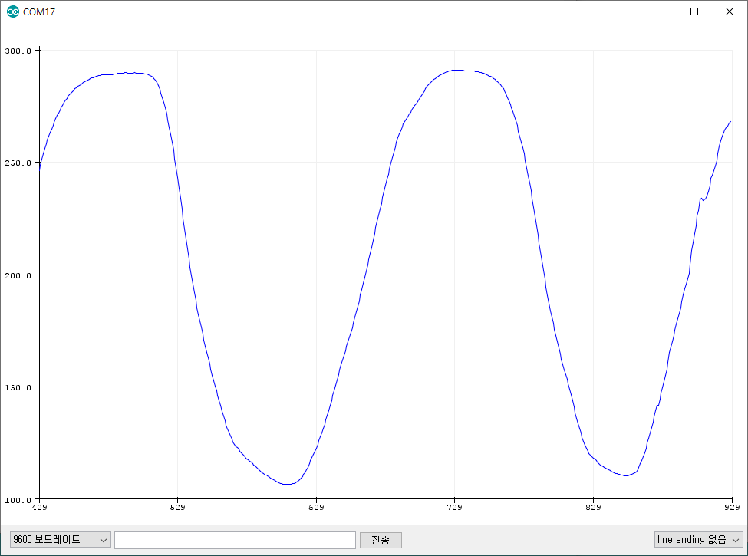
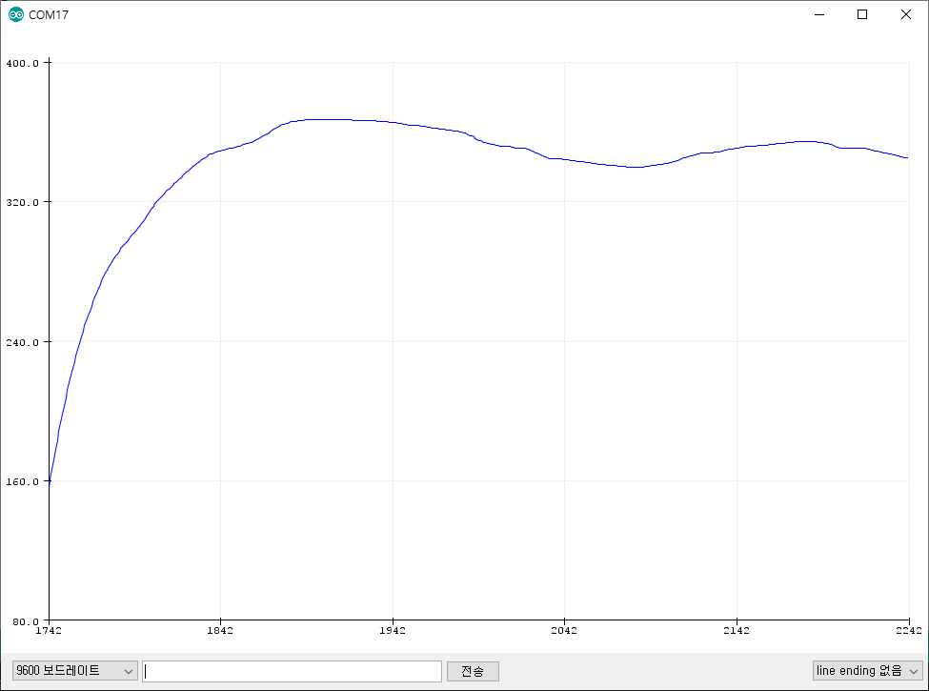
CONTENTS
03
진행 상황
정확한 자세에서의
손목과 팔꿈치 그래프
300
400
실제 측정 시작 부분
320
100
손목의 자이로 센서로부터 받은 값 플로팅
-> 약 300~100 정도의 범위를 보임
팔꿈치의 자이로 센서로부터 받은 값 플로팅 -> 약 350~330 정도의 범위를 보임

Slide 9
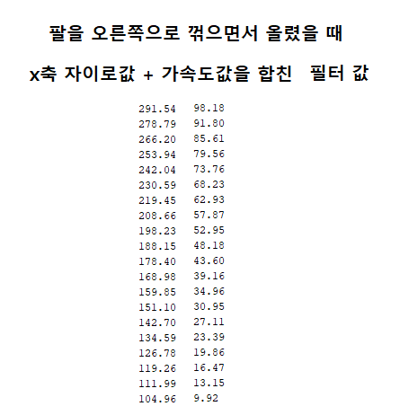
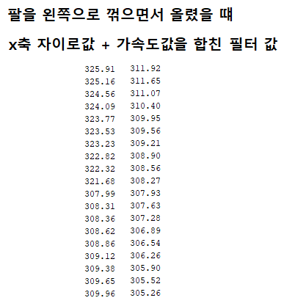
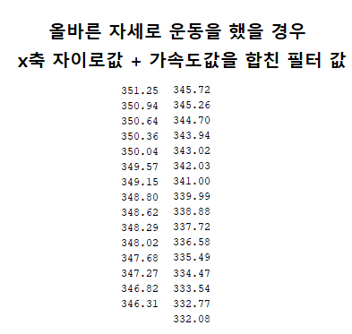
CONTENTS
03
진행 상황
팔꿈치 좌우 흔들림 측정
약 325~305
약 291~10
약 350~330
X축의 값이 320 이하가 될 때 움직임으로 판단

Slide 10
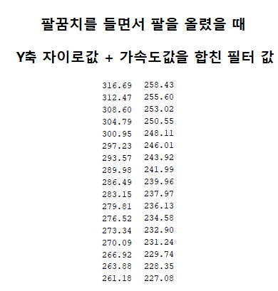
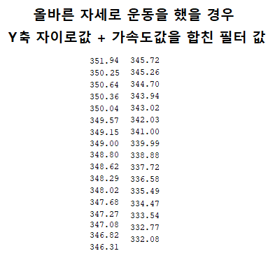
CONTENTS
03
진행 상황
팔꿈치 상하 흔들림 측정
약 350~330
약 316~227
Y축의 값이 320 이하가 될 때 움직임으로 판단

Slide 11





CONTENTS
03
진행 상황
손목의 최저점 검출
5명의 평균값은 대략 105정도로 측정됨
해당 값을 최저점(pick1)으로 설정함
1 2 3 4 5

Slide 12





CONTENTS
03
진행 상황
손목의 최고점 검출
5명의 평균값은 대략 290정도로 측정됨
해당 값을 최고점(pick2)으로 설정함
1 2 3 4 5

Slide 13
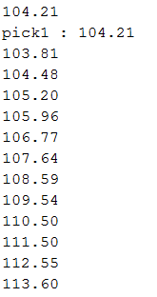
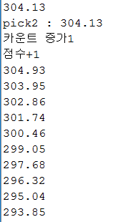
CONTENTS
03
진행 상황
손목의 움직임에 따른 실제 측정
Pick1 (기준 최저점) = 105
Pick2 (기준 최고점) = 290
사용자의 최저점 < pick1이고
사용자의 최고점 > pick2일 때
즉, 정확한 범위 내에서의 운동이 이루어 졌을 때 점수 증가
Pick1 -> pick2 -> pick1 를 1회로 정하고
한 사이클이 진행되었을 때 카운트 증가

Slide 14
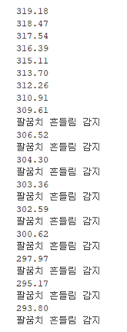
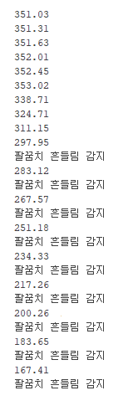
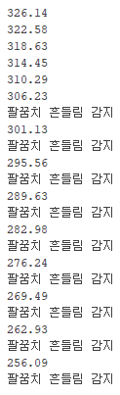
CONTENTS
03
진행 상황
팔꿈치 움직임에 따른 실제 측정
좌우움직임과 대각선의 움직임 X축의 값이 310 이하일 때
흔들림을 감지하였다고 표시
상하 움직임 Y축의 값이 310 이하일 때
흔들림을 감지하였다고 표시
이를 통해 팔꿈치가 기준치 이상의 움직임을 보였을 경우
사용자에게 알림을 주고 손목의 센서로 값을 전달함
좌우 움직임
상하 움직임
대각선 움직임

Slide 15
ㅇ
CONTENTS
04
향후 목표
팔꿈치의 움직임 정보에 대한 알림(진동 또는 소리) 추가
팔꿈치의 움직임 정보를 손목에 전송하여 최종 카운트와 점수 부여
최종 결과값을 안드로이드로 전송

